Slide 1
26
Instituto de Líderes Cristianos
Administración Básica para Ministerios Cristianos
Gabriela Tijerina-Pike, Ph.D.

Slide 2
U. 9 Dirección I L. 2 Supervisión
Instituto de Líderes Cristianos
Administración Básica para Ministerios Cristianos
Gabriela Tijerina-Pike, Ph.D.

Slide 3
Ministerio
¿Cuánto trabajo es?
Instituto de Líderes Cristianos
Administración Básica para Ministerios Cristianos
Gabriela Tijerina-Pike, Ph.D.

Slide 4
Servir
¿Cuánto esfuerzo requiere?
Instituto de Líderes Cristianos
Administración Básica para Ministerios Cristianos
Gabriela Tijerina-Pike, Ph.D.

Slide 5
El suficiente.
Necesidades…
Instituto de Líderes Cristianos
Administración Básica para Ministerios Cristianos
Gabriela Tijerina-Pike, Ph.D.

Slide 6
Creciendo
Necesita Supervisión…
Instituto de Líderes Cristianos
Administración Básica para Ministerios Cristianos
Gabriela Tijerina-Pike, Ph.D.

Slide 7
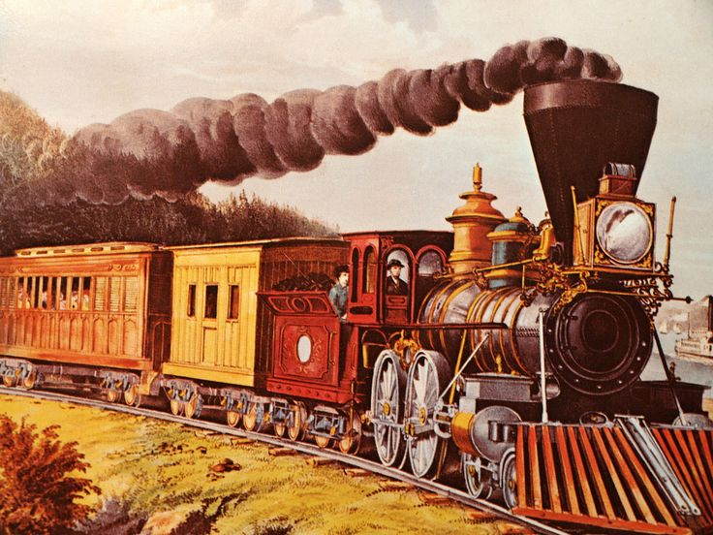
Número
Entendimiento

Slide 8
Supervisión
Instituto de Líderes Cristianos
Administración Básica para Ministerios Cristianos
Gabriela Tijerina-Pike, Ph.D.

Slide 9
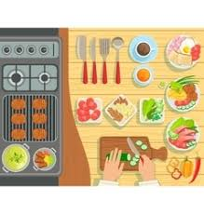
Instituto de Líderes Cristianos
Administración Básica para Ministerios Cristianos
Gabriela Tijerina-Pike, Ph.D.

Slide 10
¿Sin supervisión?
Instituto de Líderes Cristianos
Administración Básica para Ministerios Cristianos
Gabriela Tijerina-Pike, Ph.D.

Slide 11
¿Cómo superviso?
¿Cómo aprendo
a supervisar?
Instituto de Líderes Cristianos
Administración Básica para Ministerios Cristianos
Gabriela Tijerina-Pike, Ph.D.

Slide 12
Mandón/Mandona
Que tiene tendencia
exagerada de mandar
Instituto de Líderes Cristianos
Administración Básica para Ministerios Cristianos
Gabriela Tijerina-Pike, Ph.D.

Slide 13
Supervisar
Sin exagerar
Sin descuidar
Instituto de Líderes Cristianos
Administración Básica para Ministerios Cristianos
Gabriela Tijerina-Pike, Ph.D.

Slide 14
Arte y Ciencia de Supervisar
Instituto de Líderes Cristianos
Administración Básica para Ministerios Cristianos
Gabriela Tijerina-Pike, Ph.D.

Slide 15
Experiencia y Conocimiento
Expertos
Instituto de Líderes Cristianos
Administración Básica para Ministerios Cristianos
Gabriela Tijerina-Pike, Ph.D.

Slide 16
Supervisor
HUMILDAD
Supervisados
Instituto de Líderes Cristianos
Administración Básica para Ministerios Cristianos
Gabriela Tijerina-Pike, Ph.D.

Slide 17
Instituto de Líderes Cristianos
Administración Básica para Ministerios Cristianos
Gabriela Tijerina-Pike, Ph.D.

Slide 18
Tarea No. 26
1. Describir 10 aspectos en los que un supervisor podría parecerse a un profeta.
Instituto de Líderes Cristianos
Administración Básica para Ministerios Cristianos
Gabriela Tijerina-Pike, Ph.D.

